Slide 1
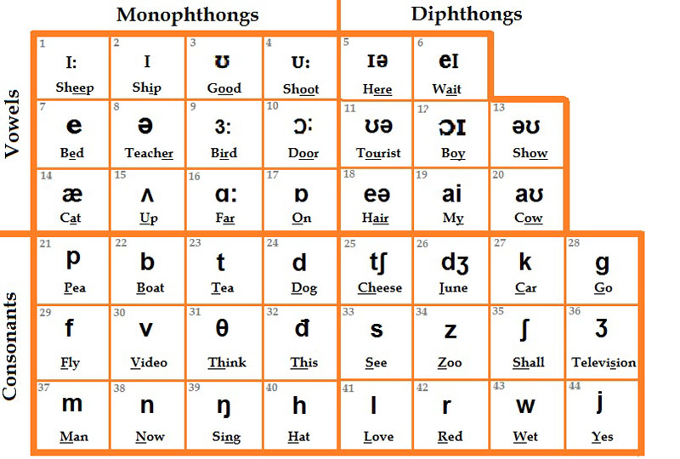
BẢNG PHIÊN ÂM IPA
International Phonetic Alphabet

Slide 2

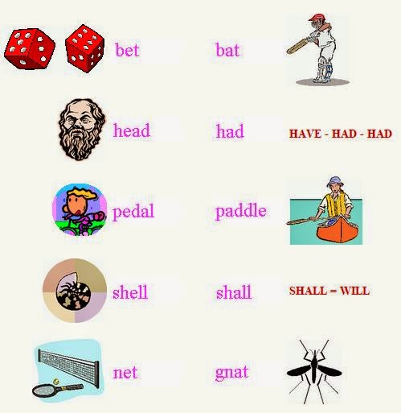
Âm /e /: Cách phát âm như chữ e của tiếng Việt
Âm /æ /: Có 2 cách phát âm:
- Anh – Anh: Đọc như chữ a của tiếng Việt
- Anh – Mỹ: Khẩu hình miệng chữ a, nhưng phát âm e

Slide 3

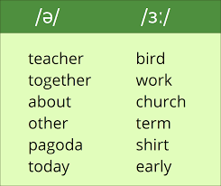
Âm /ə /: đọc giống âm ơ trong tiếng Việt, ngắt lại nhanh, gon
Âm /ɜː/: Đọc giống âm ơ trong tiếng Việt, kéo dài
/pəˈɡəʊ.də/
/təˈdeɪ/

Slide 4

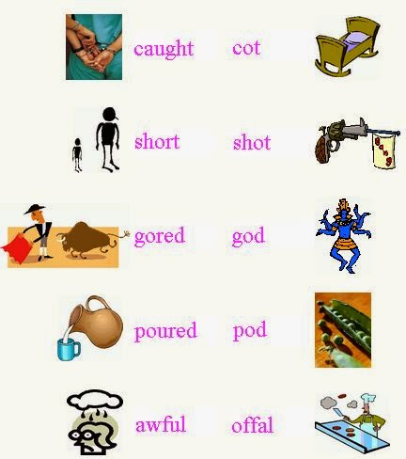
Âm /ɔː/: Kéo dài âm o trong tiếng Việt
Âm /ɒ /: Khẩu hình miệng chữ o, phát âm chữ a.

Slide 5

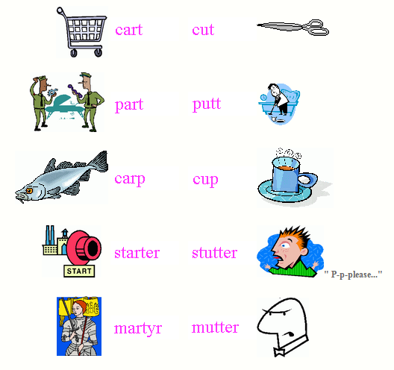
/ʌ/: đọc giống âm “Ă” của tiếng Việt
/a:/: đọc giống âm “A” của tiếng Việt, kéo dài

Slide 6
CLEFT SENTENCES – CÂU CHẺ/TÁCH
Câu thường sẽ được tách câu đó thành 2 vế, sử dụng khi muốn nhấn mạnh một điều gì đó trong câu (chủ ngữ, tân ngữ, trạng từ…)
Cách sử dụng câu chẻ/tách thông dụng:
Dùng chủ ngữ giả “It” : Nhấn mạnh thông tin ở đầu
Dùng WH: What/Why/How… Nhấn mạnh thông tin nằm ở cuối
Dùng cấu trúc nâng cao

Slide 7
CLEFT SENTENCES – CÂU CHẺ/TÁCH
1. Dùng chủ ngữ giả “It”:
1.1 Nhấn mạnh chủ ngữ:
It is/was + chủ ngữ (chỉ người) + who/that + V
It is/was + chủ ngữ (chỉ vật) + that + V
Ví dụ:
Luna is the most intelligent student in my school.
=> It is Luna who/that is the most intelligent student in my school.
My robot made children very interested.
=> It was my robot that made children very interested

Slide 8
CLEFT SENTENCES – CÂU CHẺ/TÁCH
1. Dùng chủ ngữ giả “It”:
1.2 Nhấn mạnh tân ngữ:
It is/was + tân ngữ (chỉ người) + that/whom + S + V
It is/was + tân ngữ (tên danh từ riêng) + that + S + V
It is/was + tân ngữ (chỉ vật) + that + S + V
Ví dụ:
The boss gave his employee a confidential document.
=> It was the employee that/whom the boss gave a confidential document.

Slide 9
CLEFT SENTENCES – CÂU CHẺ/TÁCH
1. Dùng chủ ngữ giả “It”:
1.3 Nhấn mạnh trạng ngữ:
It is/was + từ/cụm từ chỉ trạng ngữ + that + S + V + O
Tom started his new job last Monday. (Trạng ngữ chỉ thời gian)
=> It was last Monday that Tom started his new job

Slide 10
CLEFT SENTENCES – CÂU CHẺ/TÁCH
1. Dùng chủ ngữ giả “It”:
1.4 Nhấn mạnh trong câu bị động:
It + is / was + Noun (chỉ vật) + that + be + V3/V-ed (past participle)
It + is / was + Noun/pronoun (chỉ người) + who + be + V3/V-ed (past participle)
Ví dụ:
People usually discuss this topic.
=> It is this topic that is usually discussed.
Linda’s fan gave her a lot of flowers and presents
=> It was Linda who was given a lot of flowers and presents by her fan.

Slide 11
CLEFT SENTENCES – CÂU CHẺ/TÁCH
2. Sử dụng WH
What clause + V + is/was + câu/từ được dùng để nhấn mạnh
A: This remote control isn’t working.
B: What we need to do is get new batteries for it.
What July likes to eat for breakfast is always Pho.

Slide 12
CLEFT SENTENCES – CÂU CHẺ/TÁCH
2. Sử dụng WH
Ngoài việc sử dụng What, có thể sử dụng Where, Why, How…
Where Junny wants to go every weekend is The Garden Coffee.
The reason why we should to learn English is English is international language.
Có thể sử dụng các chủ ngữ giả khác như: The thing, something…
The thing that I expect most at this moment is the IELTS result

Slide 13
CLEFT SENTENCES – CÂU CHẺ/TÁCH
3. Sử dụng cấu trúc nhấn mạnh nâng cao:
Nhấn mạnh với wh – đảo ngược
VD: A IELTS certificate is what I want to achieve at this time
Nhấn mạnh với “all”
VD: All we need to do to improve your speaking skill is practicing as much as possible
Nhấn mạnh với “there”
VD: There’s a university she wants to study

